Slide 1


Оценка регулирующего воздействия – открытый диалог бизнеса и власти
Начальник экспертно-аналитической службы департамента экономики администрации города К.О. Шебуняева
г. Нижневартовск
2019 год

Slide 2




ОЦЕНКА РЕГУЛИРУЮЩЕГО ВОЗДЕЙСТВИЯ
Проекты НПА,
устанавливающие новые или изменяющие ранее предусмотренные
обязанности для субъектов предпринимательской и инвестиционной деятельности
с 2015 года

Slide 3


ПРЕИМУЩЕСТВА ОРВ
Возможность
вашего участия
в принятии документов
Формирование благоприятного инвестиционного и предпринимательского климата
Исключение необоснованных
расходов для бизнеса
и городского бюджета
Устранение избыточных
обязанностей и ограничений
в вашей деятельности

Slide 4




ПУБЛИЧНЫЕ КОНСУЛЬТАЦИИ
ДИАЛОГ
С БИЗНЕСОМ
СВОБОДНОЕ
ВЫРАЖЕНИЕ
МНЕНИЙ

Slide 5


ПУБЛИЧНЫЕ КОНСУЛЬТАЦИИ

Slide 6





ОФВ И ЭКСПЕРТИЗА ДЕЙСТВУЮЩИХ НПА
ЭКСПЕРТИЗА

Slide 7
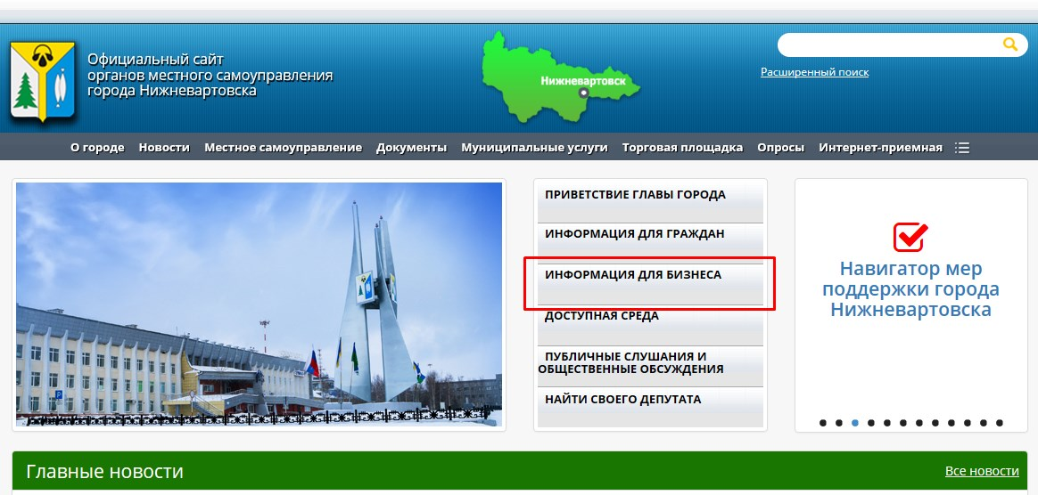


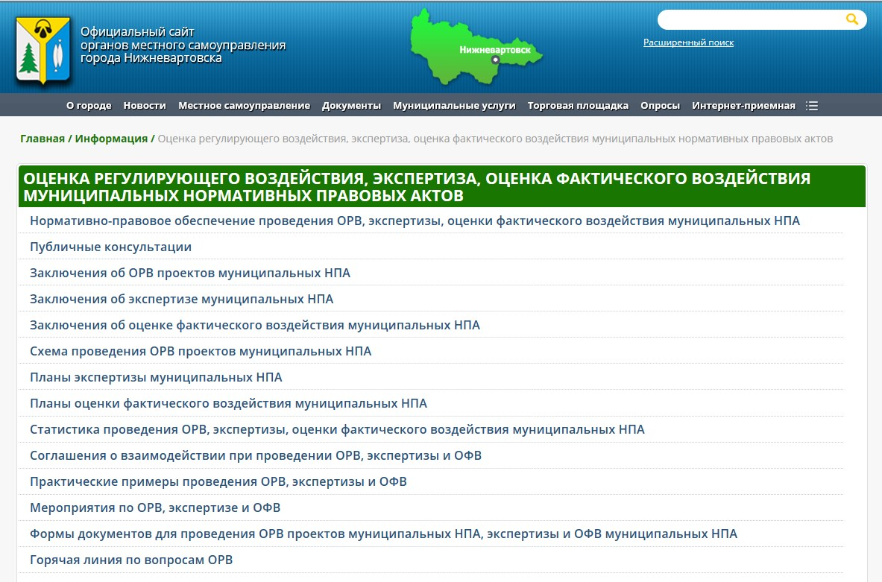
ИНФОРМАЦИЯ ДЛЯ БИЗНЕСА
Информация
открыта и доступна
для всех представителей бизнеса

Slide 8
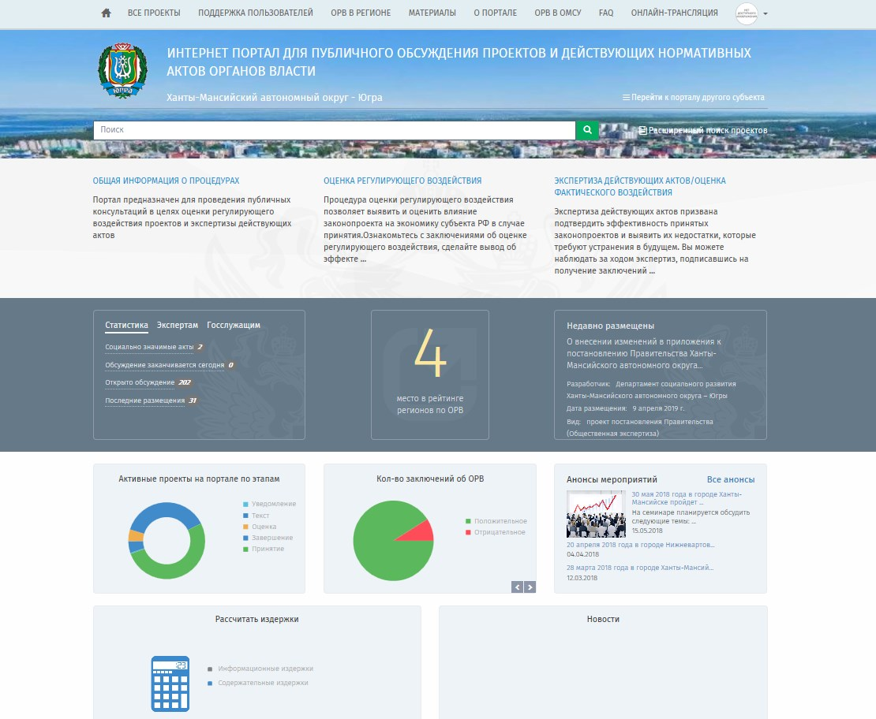

ПОРТАЛ ПРОЕКТОВ НПА ХМАО-ЮГРЫ
http://regulation.admhmao.ru

Slide 9
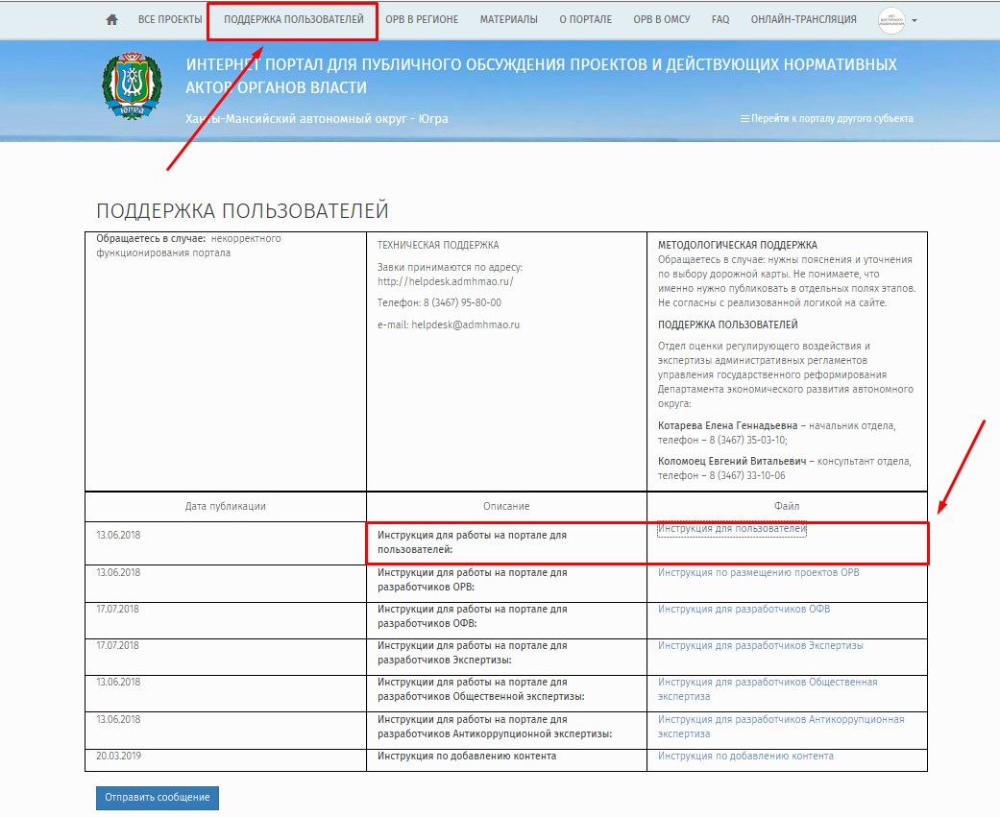

ПОРТАЛ ПРОЕКТОВ НПА ХМАО-ЮГРЫ
http://regulation.admhmao.ru

Slide 10
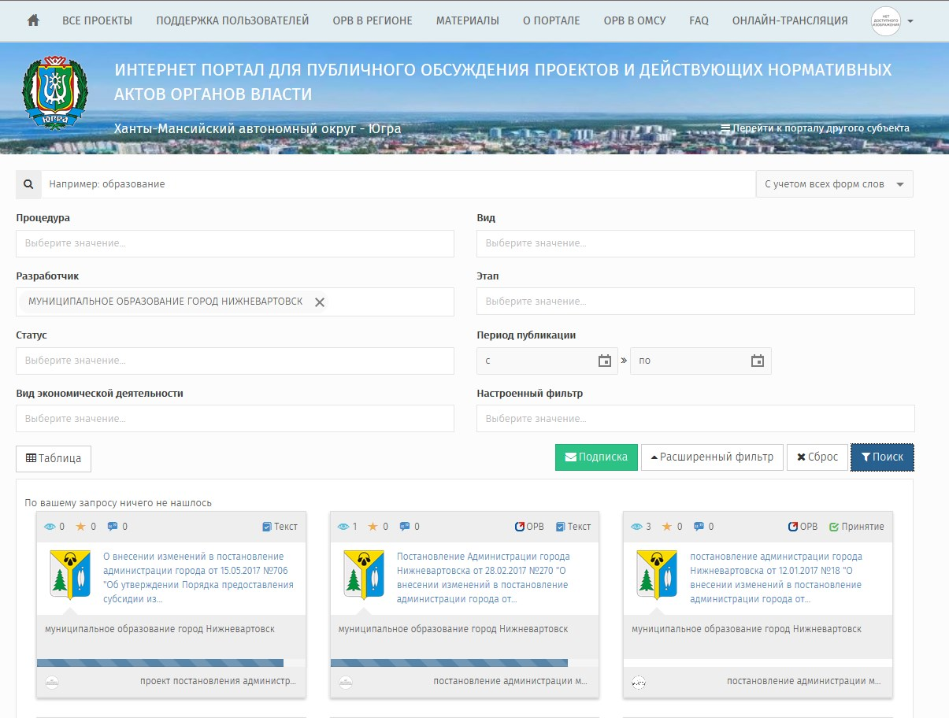
ПОРТАЛ ПРОЕКТОВ НПА ХМАО-ЮГРЫ
http://regulation.admhmao.ru

Slide 11
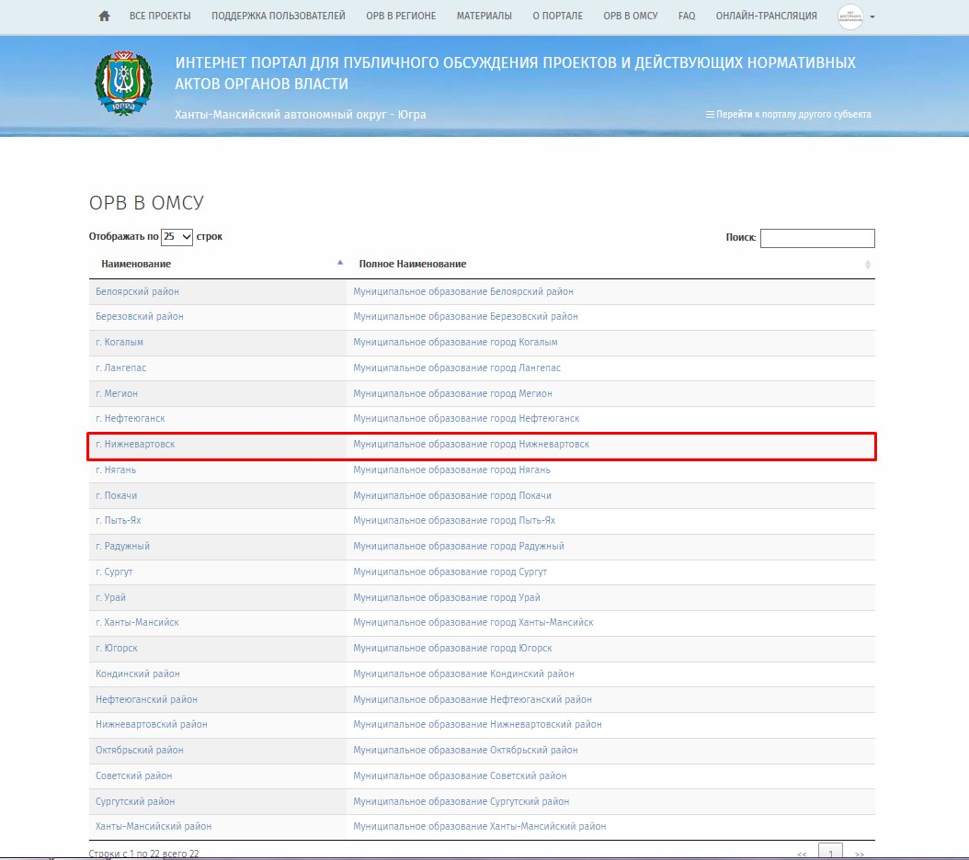
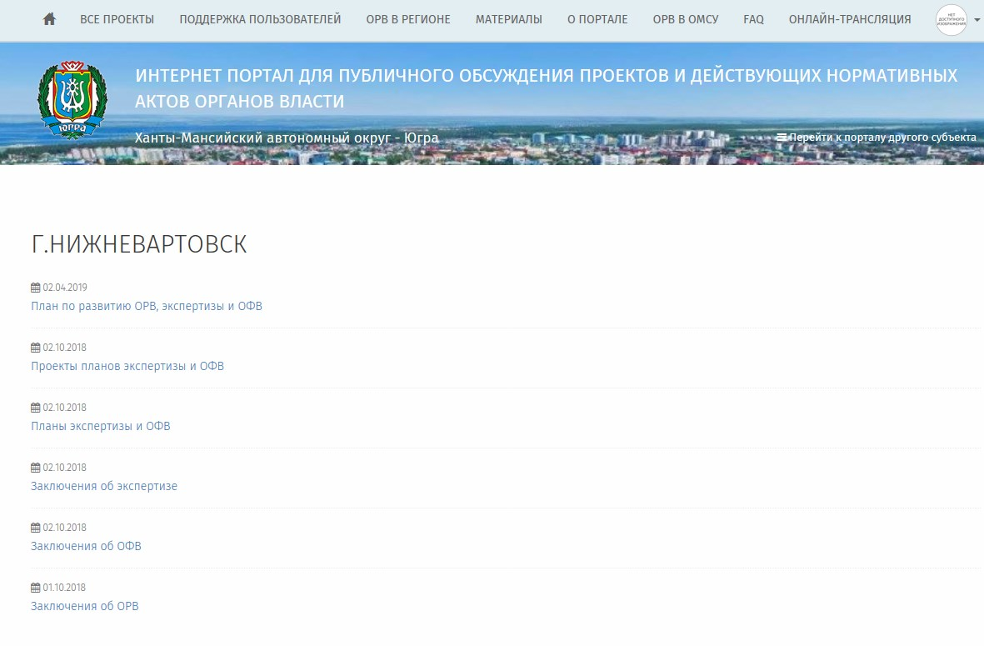

ПОРТАЛ ПРОЕКТОВ НПА ХМАО-ЮГРЫ
http://regulation.admhmao.ru

Slide 12
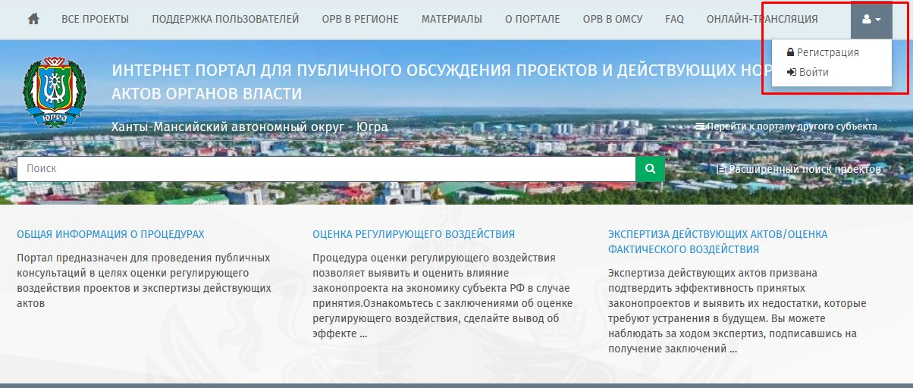
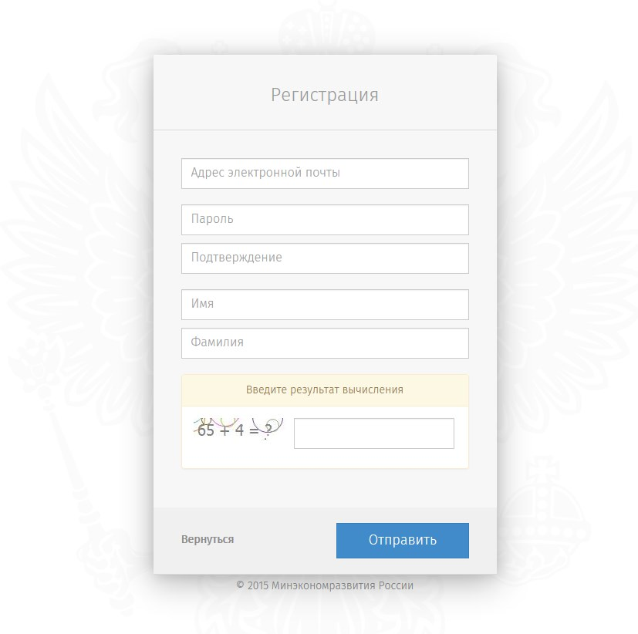

ПОРТАЛ ПРОЕКТОВ НПА ХМАО-ЮГРЫ
http://regulation.admhmao.ru
Процедура регистрации

Slide 13



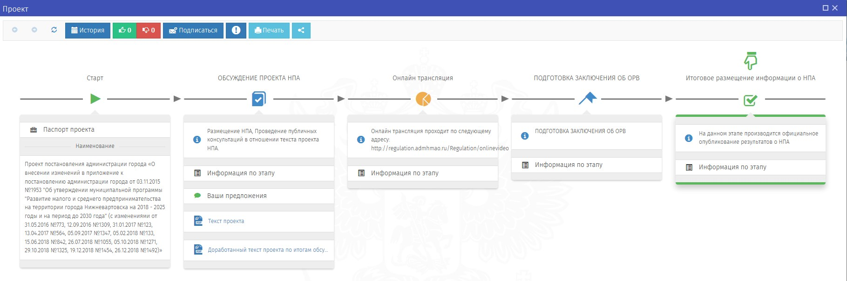
ПОРТАЛ ПРОЕКТОВ НПА ХМАО-ЮГРЫ

Slide 14
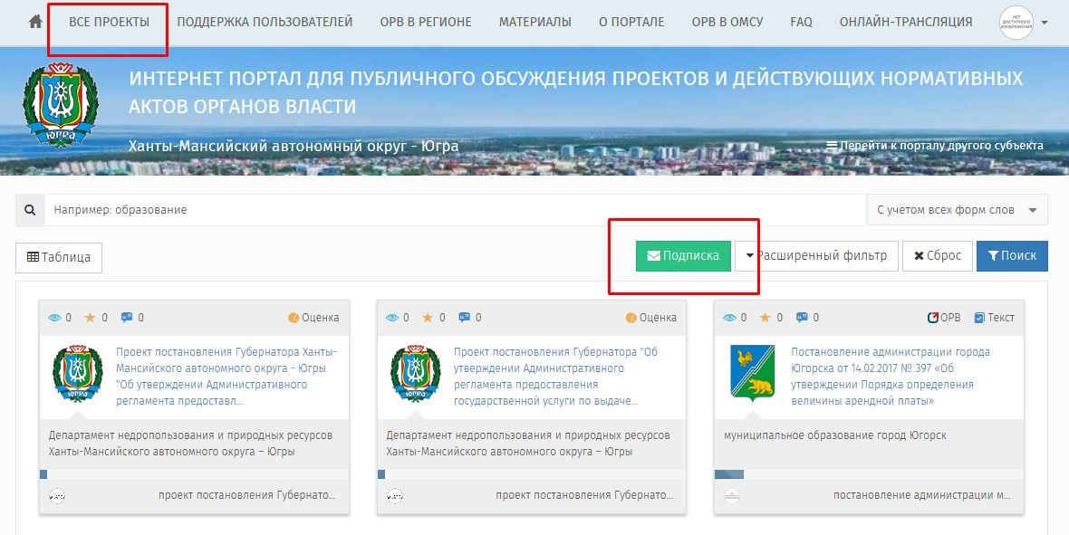
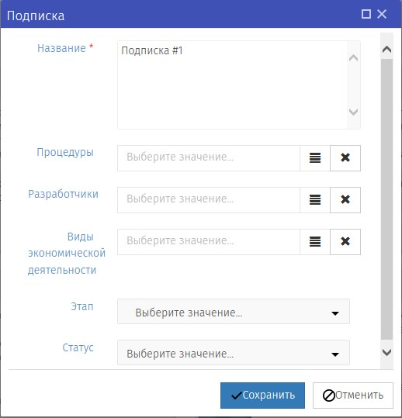
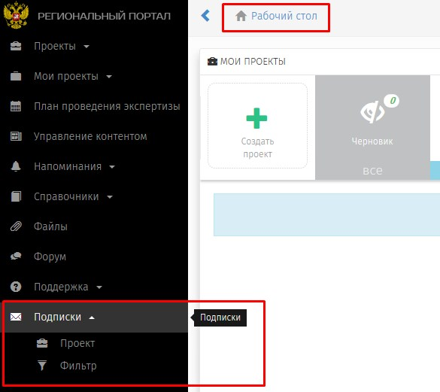

ПОРТАЛ ПРОЕКТОВ НПА ХМАО-ЮГРЫ
http://regulation.admhmao.ru

Slide 15
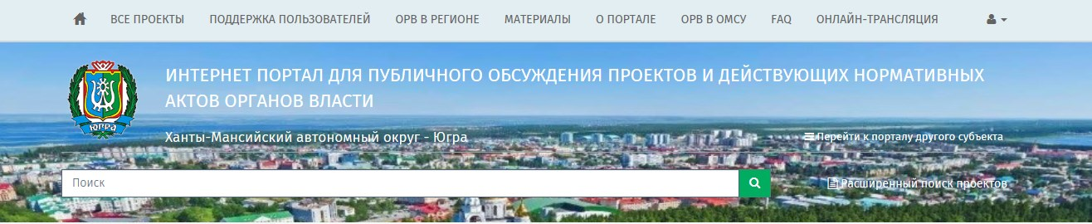


ПОРТАЛ ПРОЕКТОВ НПА ХМАО-ЮГРЫ
http://regulation.admhmao.ru

Slide 16
БЛАГОДАРЮ ЗА ВНИМАНИЕ!
г. Нижневартовск
2019 год

